Slide 1




ˋ
2018小學生公益行動
高雄市林園國小
園離塑命
海差你一個

Slide 2

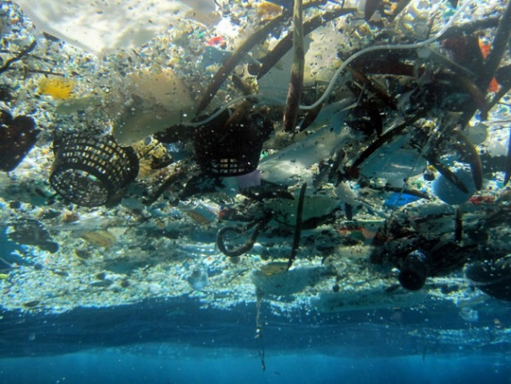


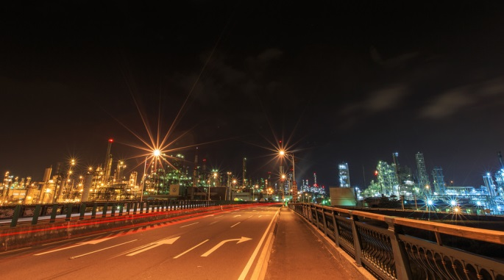
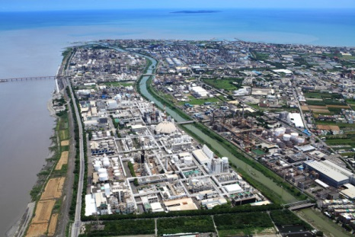

簡介-社區概況
12.5%
林園是個臨海的城鎮，同時也是石化工業的重鎮。
土地面積：1/8的是石化工廠從業人口： 65%與石化相關
地緣特色：1/3地區緊臨台灣海峽。
65.0%
33.3%
We have many PowerPoint templates that has been specifically designed.
Notes:
淨灘時學生問：這些垃圾是哪裡來的?為什麼只清理海灘上的垃圾，那海裡的呢?

Slide 3
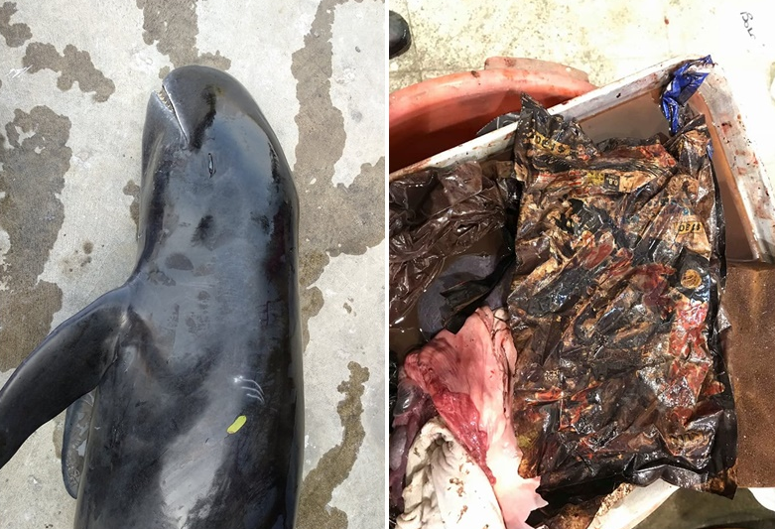
圖片來源：成大海洋生物及鯨豚研究中心

Slide 4
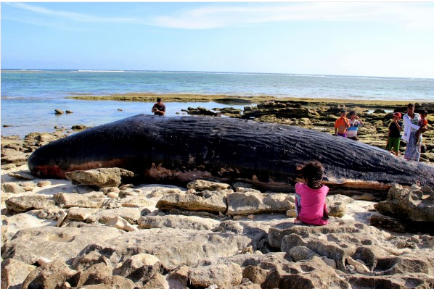
圖片來源：法新社

Slide 5
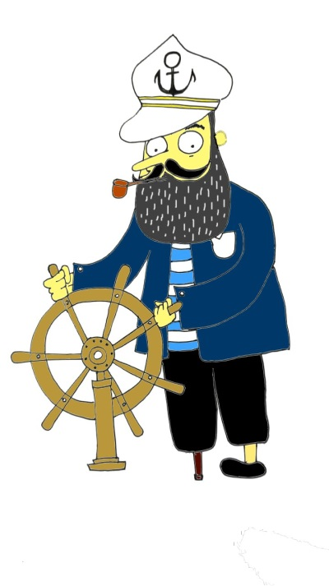

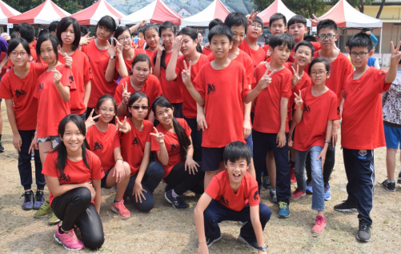
簡介- 隊伍簡介
學校
高雄市林園區林園國小
學校地理位置
高雄市最南端
參與成員
6-10藝術才能班-美術類
行動目標
喚起民眾意識
執行時間
106/09/01-107/03/02
公益行動名稱
園離塑命

Slide 6
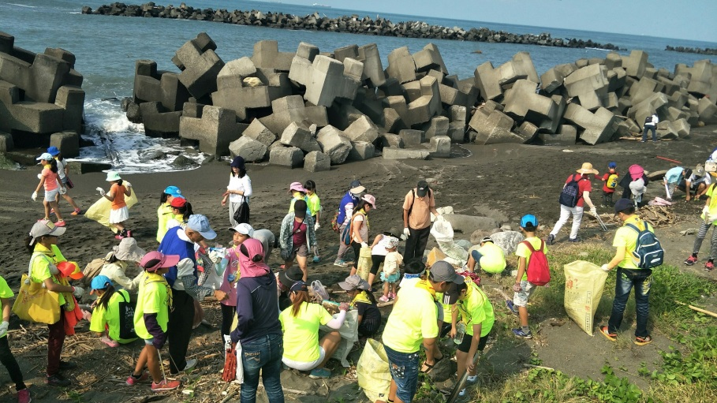
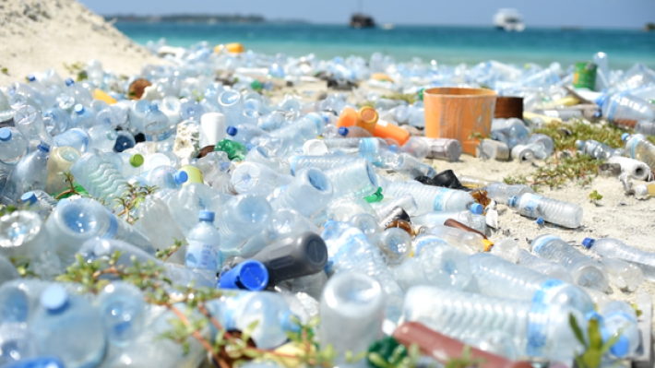
01
自主性
我們改變了什麼?
要解決隨意丟棄塑膠的問題，應該從根源的思想改變做起，才能真正達到減塑的目的。
永無止盡的淨灘活動

Slide 7
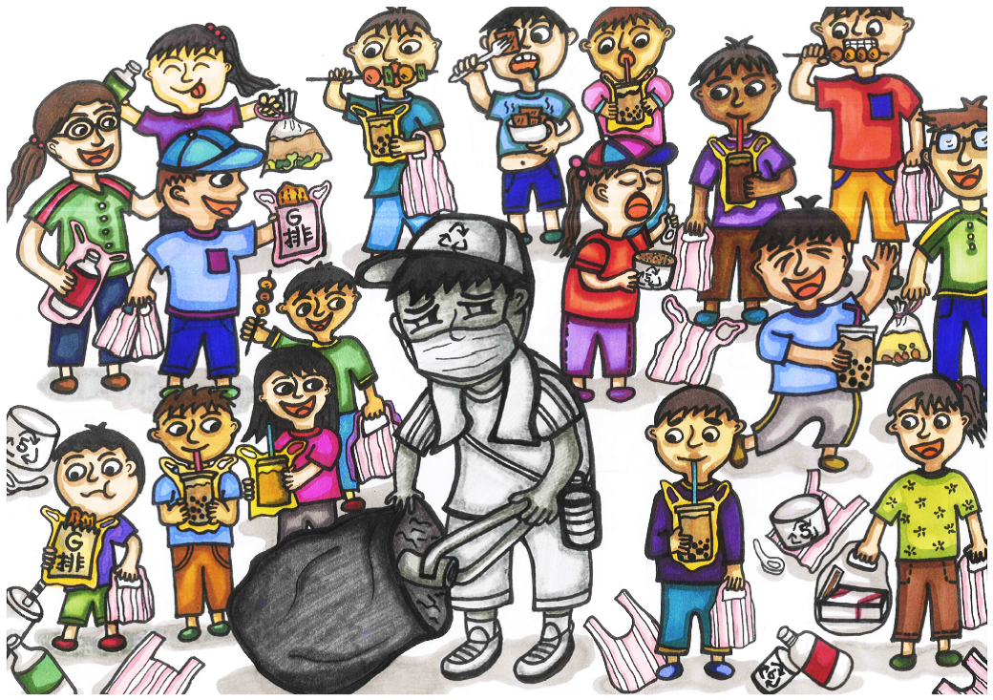
01
自主性
林陞安 繪

Slide 8
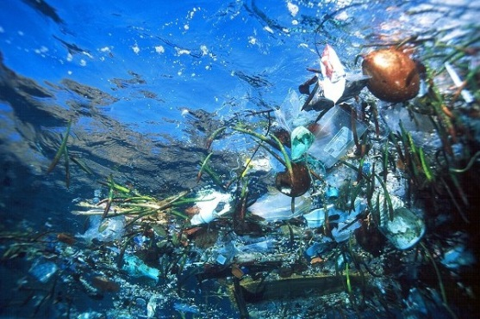
01
自主性
知識
態度
行動
覺察省思
Notes:
新課綱以「學習重點」進行整合，其中「學習內容」比較偏向學習素材部分，「學習表現」比較偏向認知歷程、行動能力、態度的部分，二者需結合編織在一起，構築完整的學習。素養導向下的課程、教學及教材發展，乃在強調終身學習者的陶養，面對快速變遷的資訊及社會，除了重視「知識」之外，更要注重「行動」及「態度」，並透過「覺察及省思」將此三者串連為三位一體，以求自我精進並與時俱進。

Slide 9
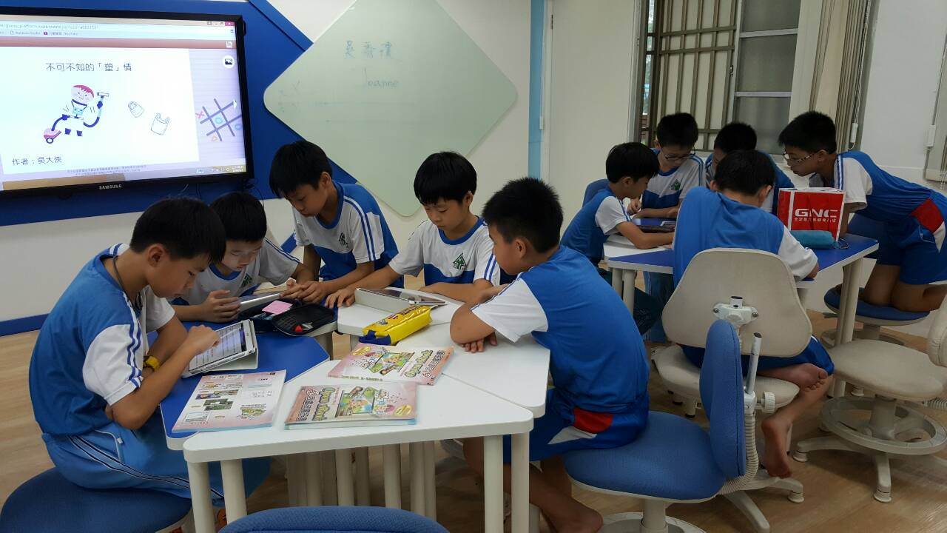
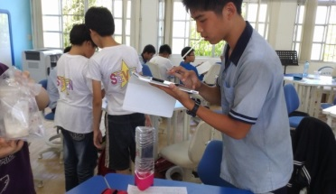
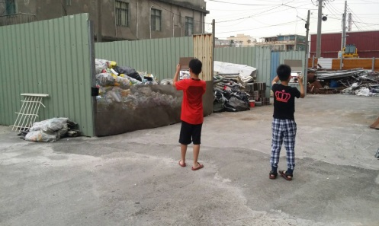
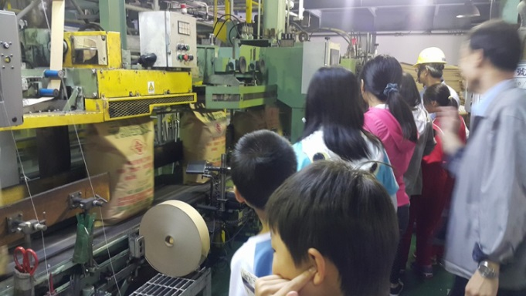
01
自主性
從認識塑膠開始 上網蒐集相關資料及分組討論
1.從生活常見物品開始認識塑膠分類 2.到回收場實際了解台灣目前台灣回收塑膠的現況與民眾的心態 3.主動參訪台塑企業，希望可以了解塑膠的製程與回收再製的程序，並與工程師討論可溶解塑膠的推廣

Slide 10
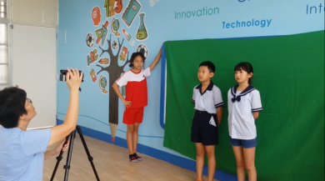
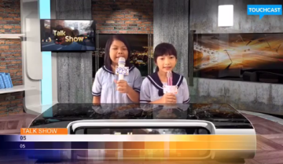
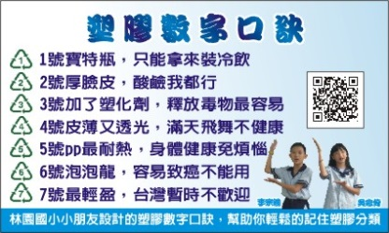


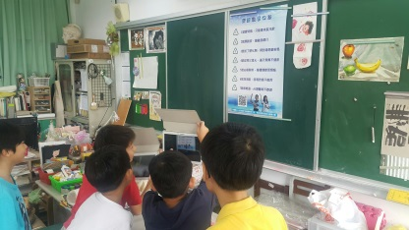

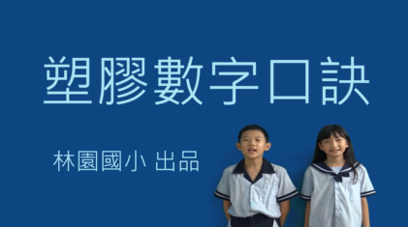
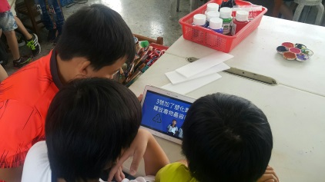
02
影響性
了解塑膠特性後，根據不同特性編寫塑膠數字口訣，搭設簡易攝影棚後，將口訣錄製成宣導影片，並輸出成海報和貼紙
環保署版本
1 2不重複、3不微波、4低耐熱、5使用較安全、6遠離熱酸鹼、7類多應慎選
可利用QR code快速掃描觀看塑膠數字口訣
自創版本
1號寶特瓶，只能拿來裝冷飲
2號厚臉皮，酸鹼我都行
3號加了塑化劑，釋放毒物最容易
4號皮薄又透光，滿天飛舞不健康
5號pp最耐熱，身體健康免煩惱
6號泡泡龍，容易致癌不能用
7號最輕盈，台灣暫時不歡迎
塑膠數字口訣 https://www.youtube.com/watch?v=SPtGa8pTdYI
塑膠數字rap https://www.youtube.com/watch?v=dbR1B6opIao
Notes:
孟加拉 許多落後國家 政策制定比我們先進

Slide 11
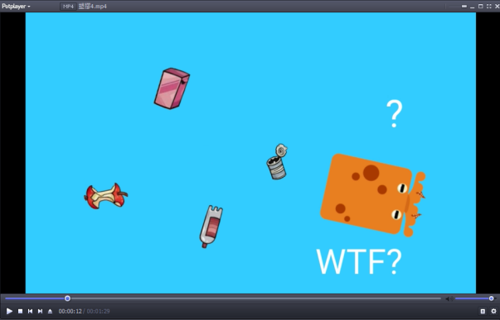
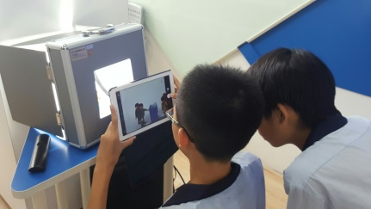
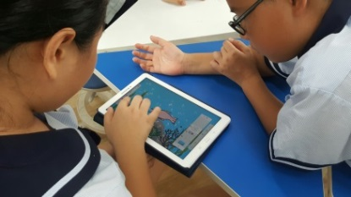
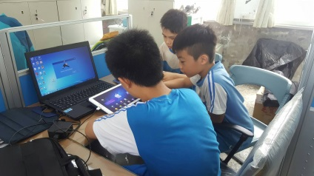
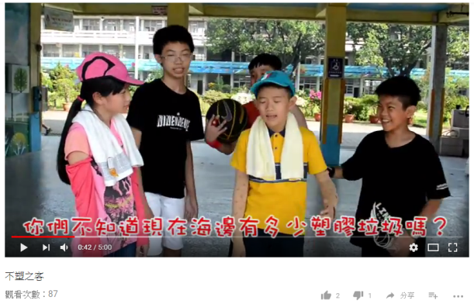
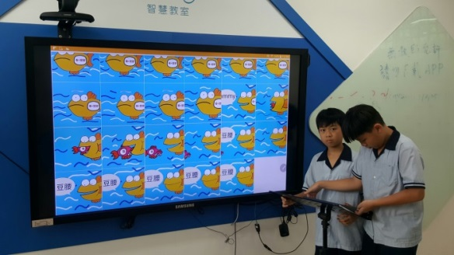
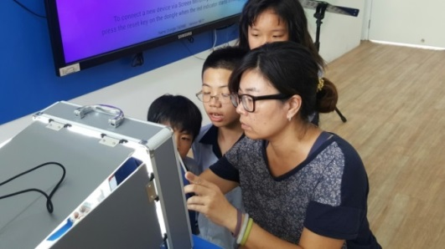
02
影響性
製作定格動畫-海洋減塑大作戰，希望藉由動畫這種比較輕鬆有趣的方式，引起更多人的注意。
另外配合社區民眾，也拍攝了台語版的宣導影片-不塑之客。這部片還讓我們意外獲得高雄區母語拍拍走影片第二名。
自製動畫：海洋減塑大作戰
不塑之客影片 https://www.youtube.com/watch?v=SXQavh733jg
Notes:
孟加拉 許多落後國家 政策制定比我們先進

Slide 12
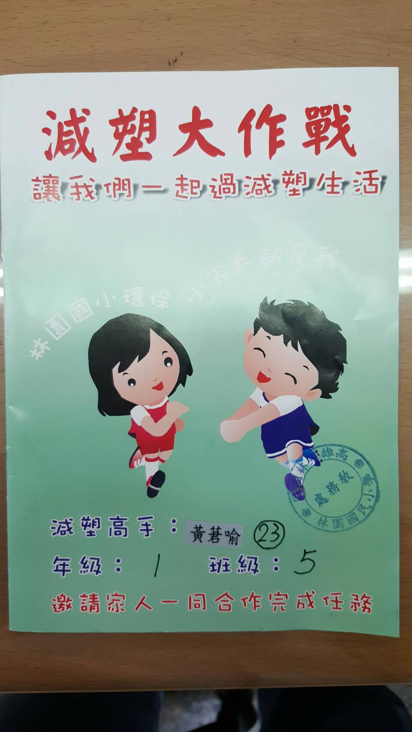
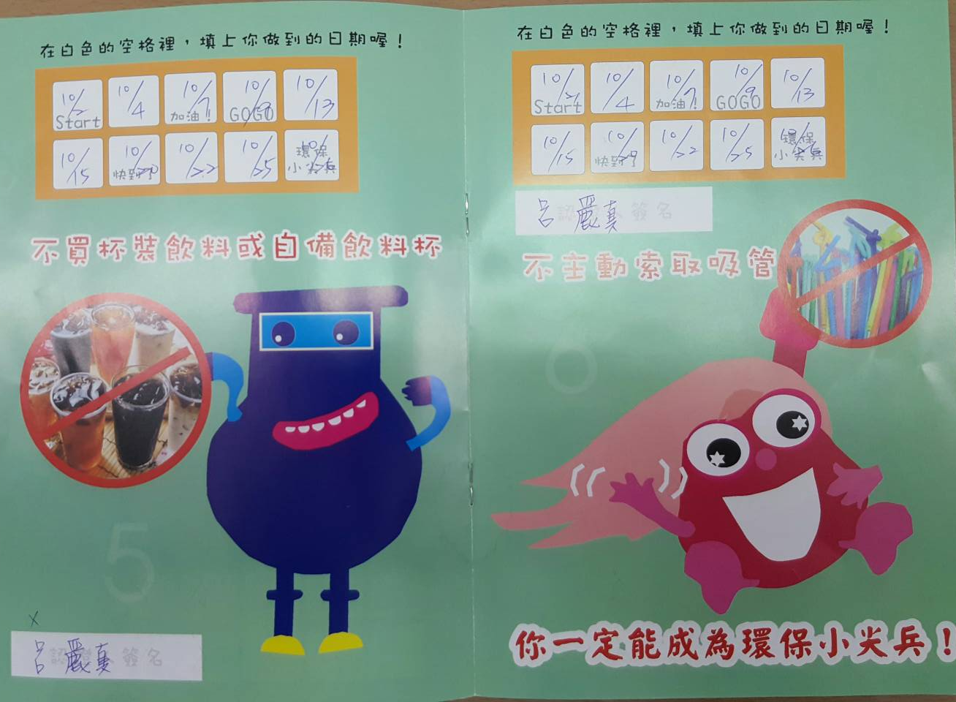
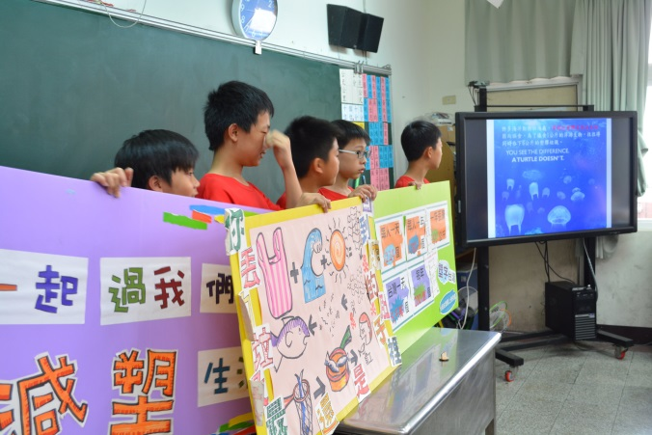
02
影響性歷
訂立出減塑的天龍八不，包含不外帶餐食、自備盛裝餐具、不主動索取吸管和塑膠提袋等，並將這些編成一本減塑手冊，讓全家人可以一起用集點的方式完成任務。
減塑大作戰手冊
全校發出1700本
完成數1460本
完成率高達86%

Slide 13
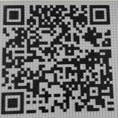
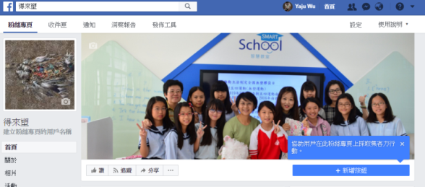
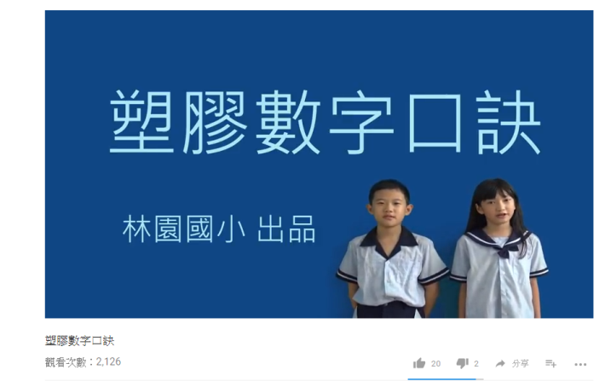

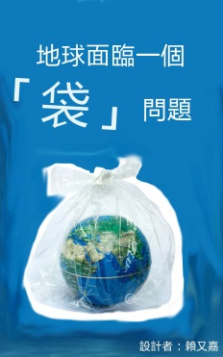
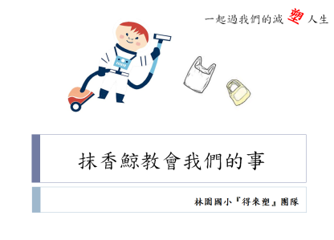
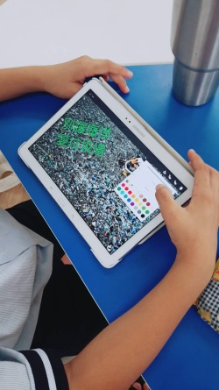
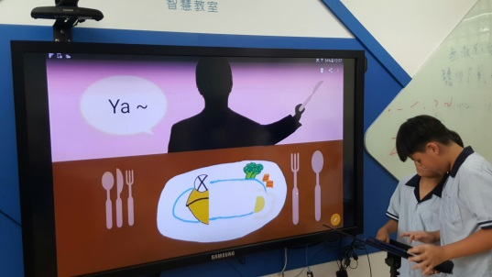
03
延續性歷
成立臉書社團-得來塑
宣導影片上傳平台
為了能讓收集的相關訊息可以更有效率的流通，利用大家最常用的Facebook粉絲專頁放置相關宣導訊息。
製作教學簡報及海報做為班級推廣之用

Slide 14
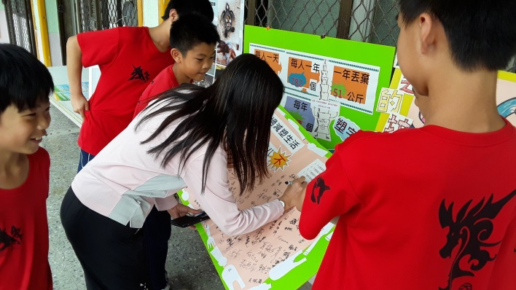
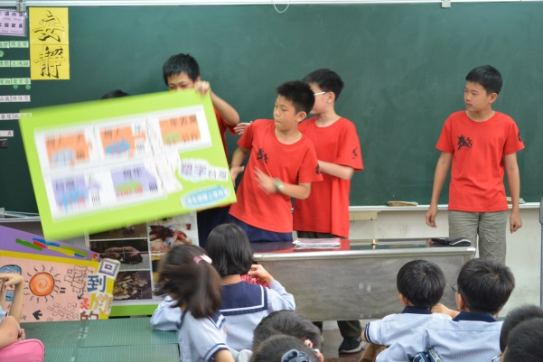
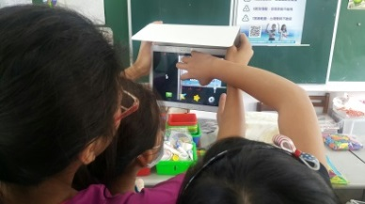
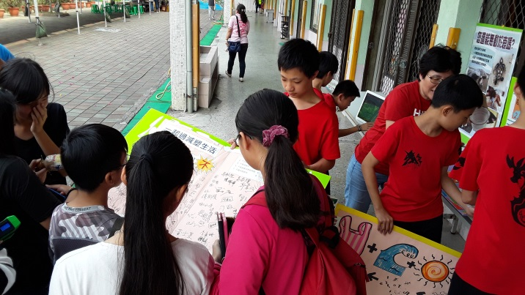

03
延續性歷
實際宣導活動
除了針對校內的小朋友之外，我們也利用校慶或班親會，把握機會對來參加的家長和社區民眾做宣導

Slide 15
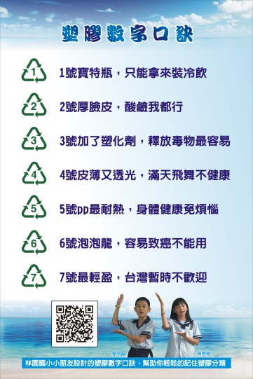

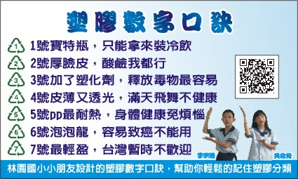
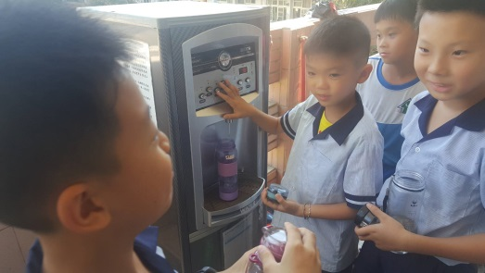
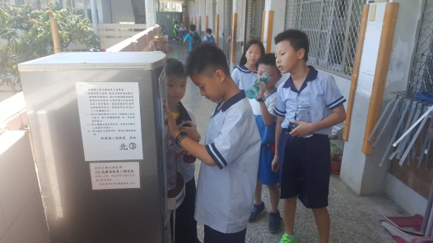
04
創新性歷
臉書社團-得來塑
獲得企業贊助硬體設備，讓各項媒體拍攝工作或製作，可以再傳承下去
全校走廊設置飲水機，讓瓶裝水自校園絕跡
利用QR code快速連結各項宣導作品

Slide 16
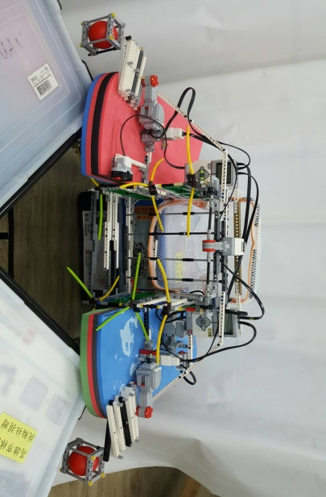
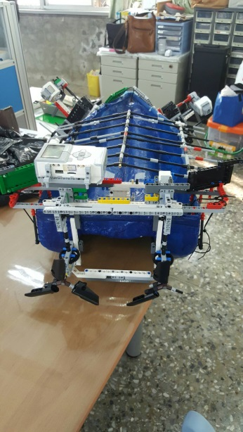
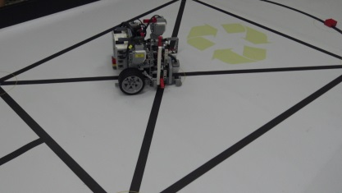
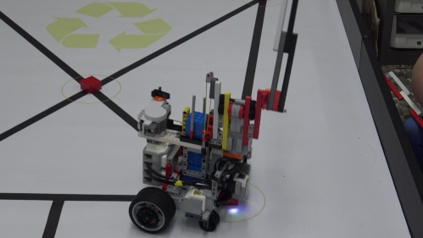


04
創新性歷
海灘塑膠垃圾收集機器人
海上塑膠垃圾收集機器人
至游泳池實際測試效果
測試影片檔
01
02
03
讓玩具不再只是玩具，而是幫助人類的工具

Slide 17


創新性歷
期許歷
課程分享
多樣傳播管道
園離塑命
多元宣導內容
學校親師生
社區民眾
社群網站群眾
共同理念人士
家長分享影片
Notes:
如何充分應用

